Slide 1
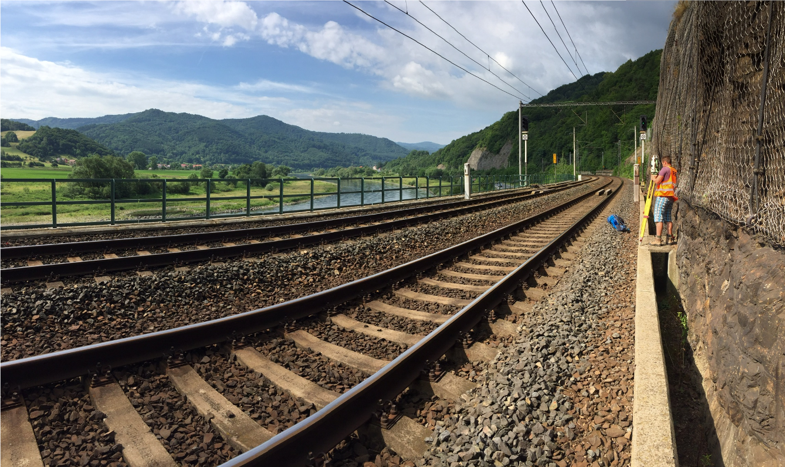
Dobrý deň kolegovia

Slide 2
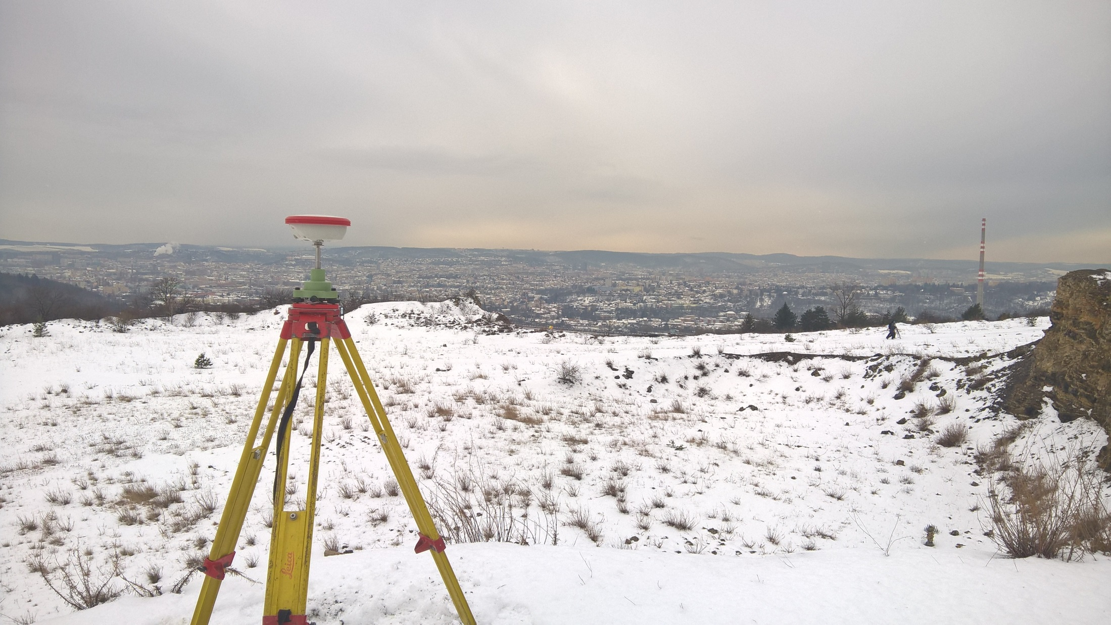
Moje meno je Jaroslav Bolišinga
Študoval som tak, ako aj Vy SPŠ Stavebnú v Prešove
A potom som sa rozbehol do sveta
V stručnosti Vám predstavím, čo sa dá robiť po absolvovaní SPŠ stavebnej

Slide 3
Projekty na Slovensku
Pri výstavbe diaľnice je potrebná práca geodetov - Úsek D1-Fričovce- Svinia
Na tejto fotke je moment z presnej nivelácie, ktorá bola potrebná pre vyhodnotenie zosuvných území
V pozadí je úspešný absolvent SPŠ Stavebnej –
Jozef Hendrichovský

Slide 4
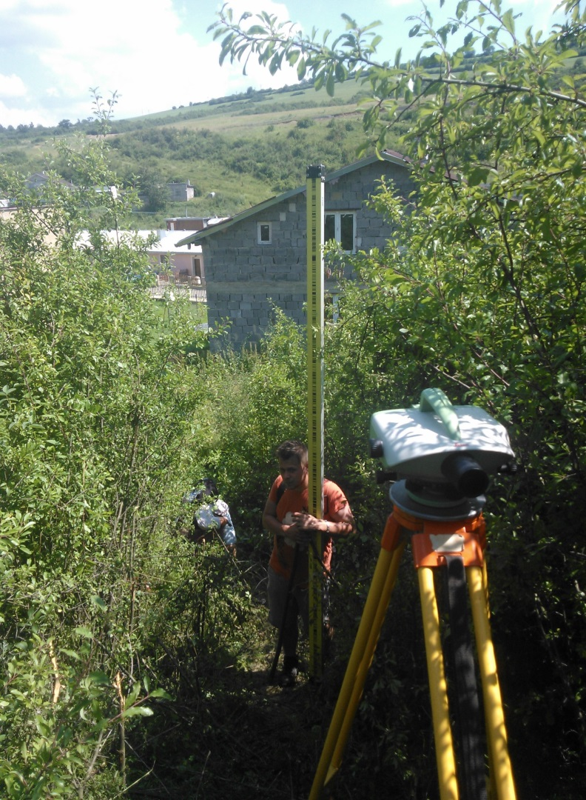
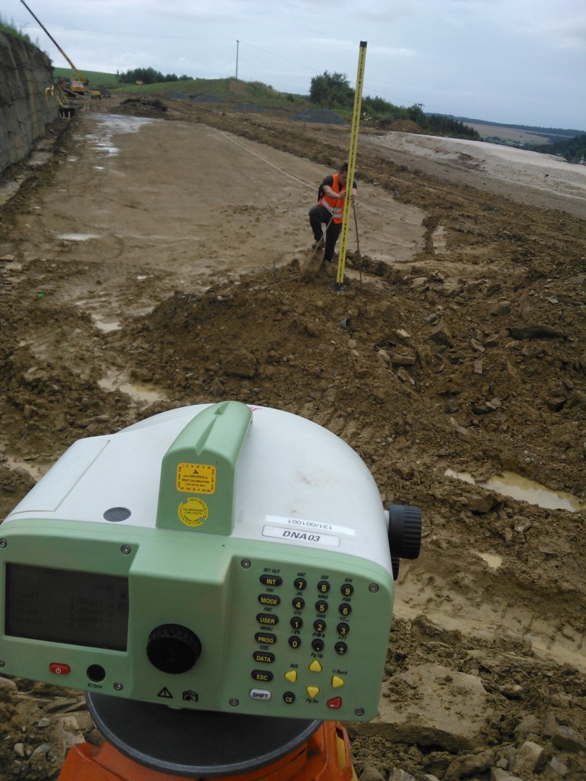
Projekty na Slovensku
Zosuvné územie sa nachádza vo veľmi zložitom teréne
ako prestavový bod musí byť použitý klin, pre dodržanie požadovanej presnosti ( 2*√ R), ale to určite ovládate ☺

Slide 5
Projekty na Slovensku
Sledovanie mostu D1 – Fričovce – Svinia 2013
Po tomto moste už všetci jazdíte – pohľad smer Poprad

Slide 6
Projekty v Česku (kam som sa vybral študovať na VUT Brne )
- Momentálne pracujem pre firmu
Gefos a.s. ( ktorá má slovenskú pobočku napríklad aj v Prešove)
Obrázok – mapovanie komunikácie (podklad k rekonštrukcií) .

Slide 7
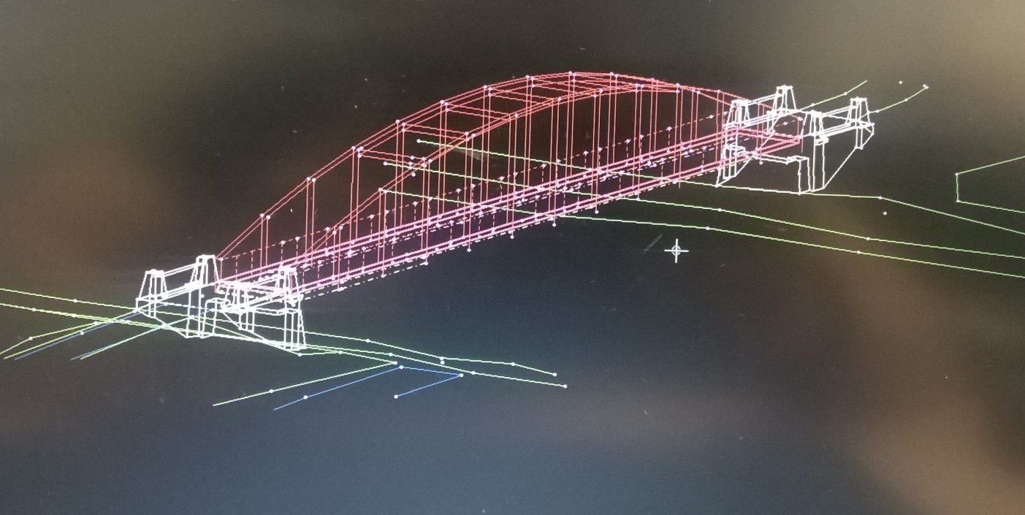
- zameranie mostu cez rieku Moravu - prístroj – Leica TS 1203+

Slide 8
- Keď si klient žiada zamerať aj dno rybníka, tak mať čln je výhoda. - Ešte, že v Česku nežijú aligátory ☺

Slide 9
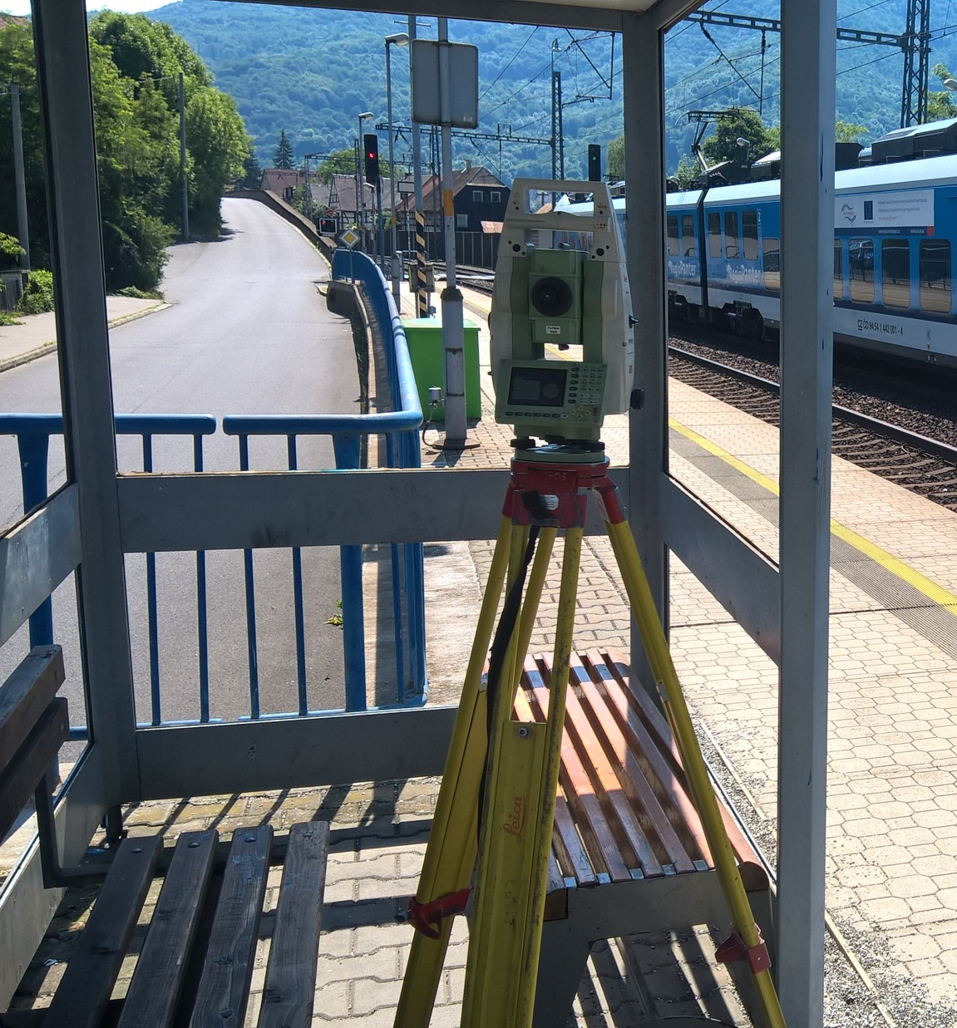
Meranie PPK (priestorová poloha koľaje)

Slide 10
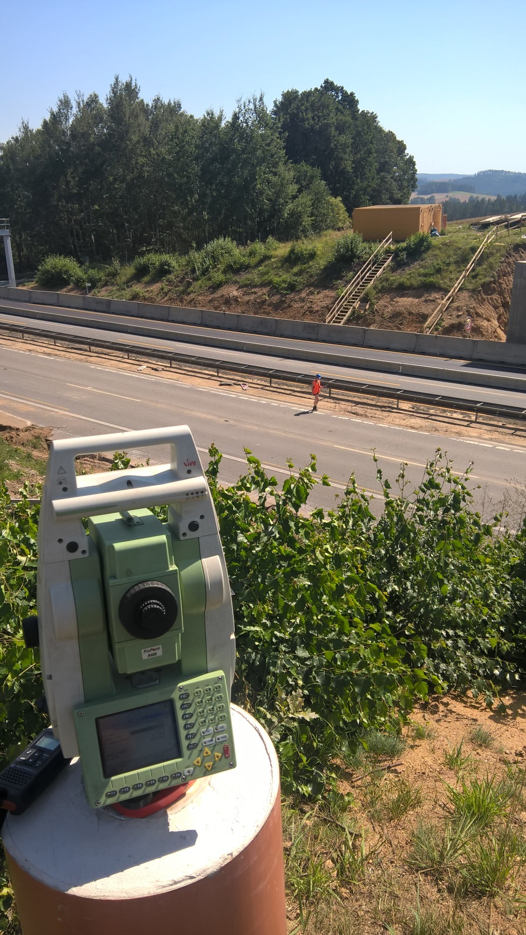
- zameranie vytyčovacej siete pre nový most - Česká D1 - použitá nútená centrácia prístroja na pažnici (hĺbka pažnice 7m )

Slide 11
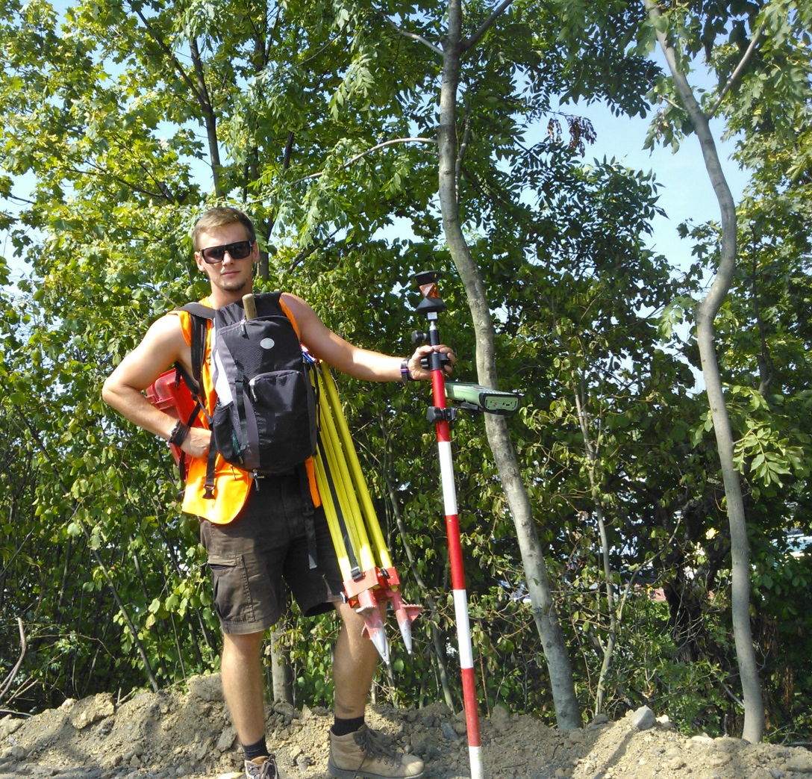
- Česká D1 - Zameriavanie vyfrézovanej vozovky pre výpočet kubatúr - Pri práci používať Totálnu stanicu Leica (OneMan), je to rýchlejšie, ale musí si to človek nosiť všetko sám.

Slide 12
PIG- (priemyselná inžinierská geodézia) - Třinecké železiarne – v uzavretej hale (z r. 1910) sa rozhodli vymeniť Sochorovu trať (vyrába to koľaj 90m dlhú z jedného kusu železa) – takže tam vybrali jamu, ktorá bola hlboká 9m a dlhá tak 120m. - počas demolačných prác bolo potrebné 2xkrát denne monitorovať stĺpy a ihneď vyhodnocovať. Obrázok: na začiatku vznikla diera ☺

Slide 13
- Veľmi veľa betónu

Slide 14
Ešte viacej betónu

Slide 15
- Na hotovú monolitickú časť sa začali osádzať súčiastky novej Sochorovej trate - tieto časti bolo potrebné presne osadiť polohovo a výškovo .

Slide 16
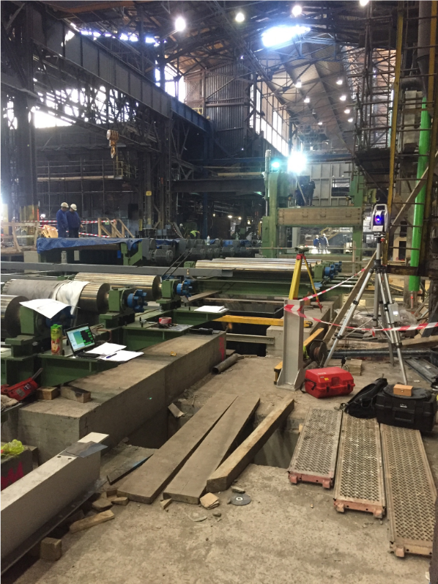
- výškové osadenie valcov do projektovanej hodnoty

Slide 17
Pri požiadavkách na vysokú presnosť (od 1 mm do 0,001mm) používam pristroj Leica AbsolutTracker AT403 - tento prístroj zaručuje pri určitých podmienkach presnosť až v tisícinách mm. - pre polohové (osové) osadenie boli požadované presnosti v desatinách mm. , čo tento prístroj pokrýva. - Obrázok_ At403 (strieborný prístroj )

Slide 18
Projekty v zahraničí ( Nemecko , Maďarsko) - V zahraničí sa venujem prevažne automobilovému priemyslu pre koncerny ako je Mercedes, Audi, Porche, Ford.

Slide 19
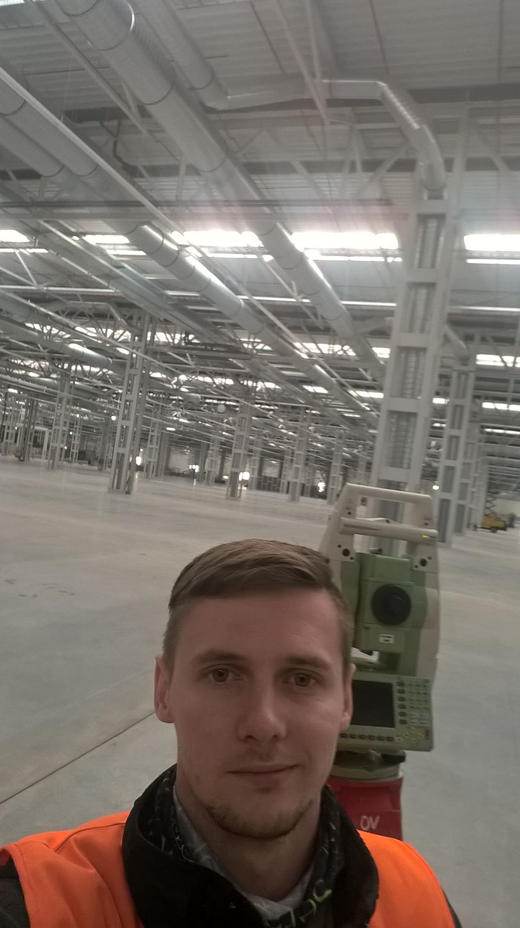
- Na začiatku je prázdna hala, kde je potreba vytvoriť vytyčovaciu sieť v požadovanej presnosti.

Slide 20
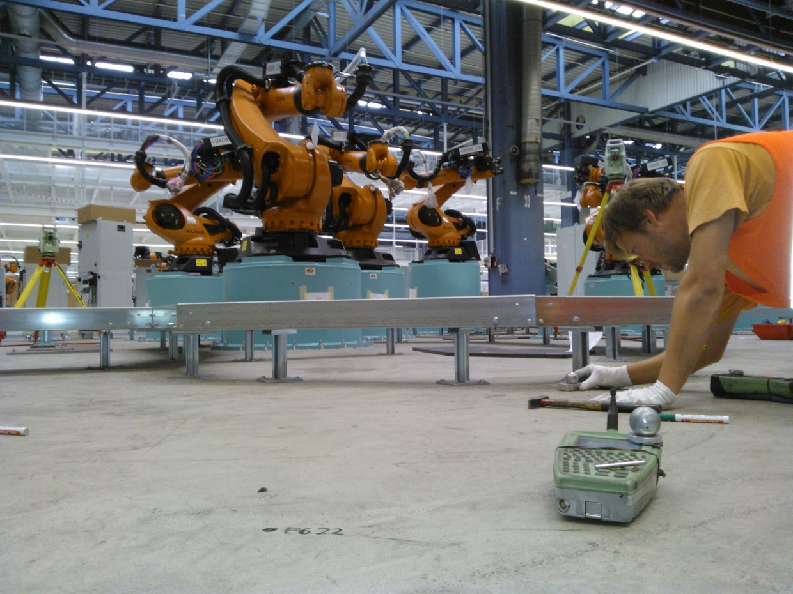
- Je potreba vytýčiť celú štruktúru výrobnej linky (podrobné body) -používam guličky, v ktorej je odrazový hranol, gulička je osadená v podstavci, s ktorým sa pohybujem do projektovanej pozície
Následne bod vybijem do podlahy a
farebne označím

Slide 21
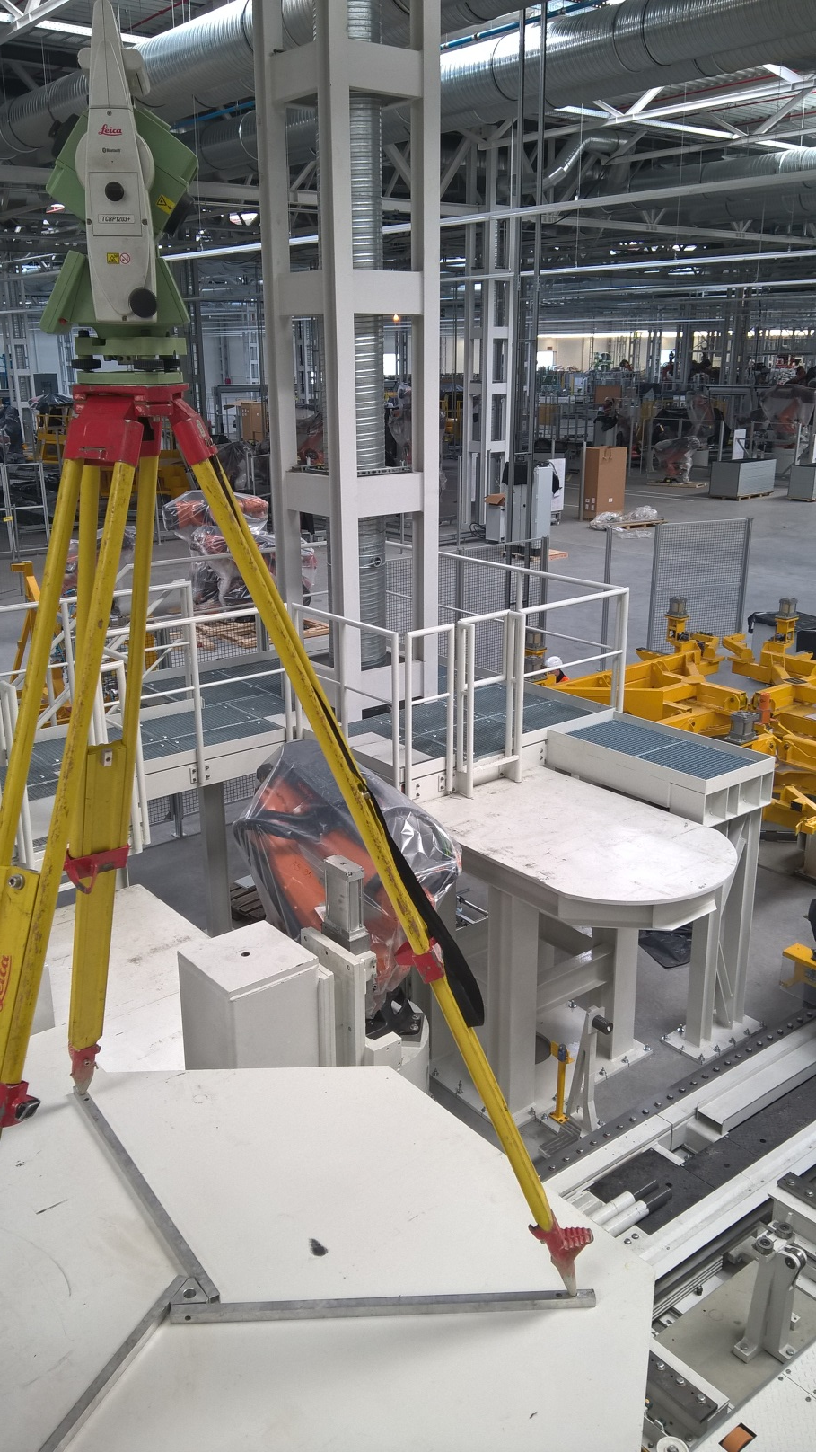
Totálna stanica je ovládaná diaľkovo cez kontrolér , stanica automaticky sleduje odrazový hranol .

Slide 22
Pohľad na celú výrobnú linku

Slide 23
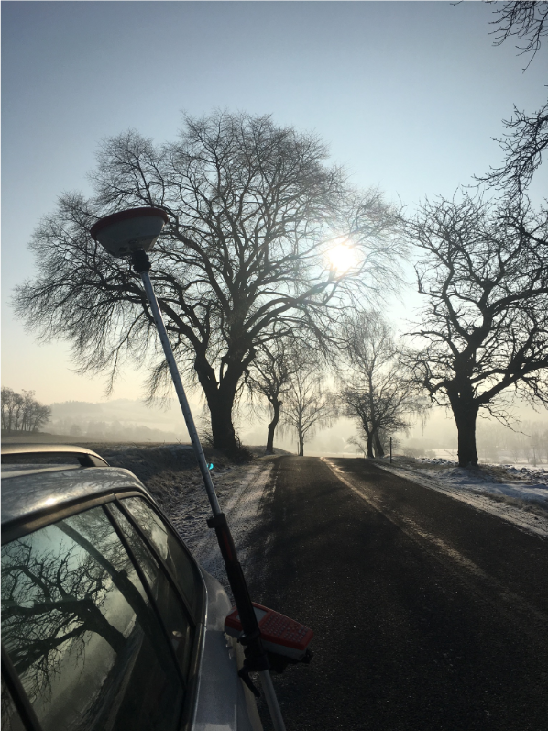
„Geodézia nie je pre každého“ (ale má to svoje dobrodružstvo) Tak, dúfam ste sa nenudili, až tak veľmi ☺ Pozdravujem Jaro

